Slide 1
शहीद लान्स नायक चंद्रकांत शंकर गलांडे
नाम - शहीद लान्सनायक चंद्रकांत शंकर गलांडे
यूनिट - 6 बिहार रेजिमेंट
जन्म तिथि - 9 जून 1985
भर्ती की तिथि - 4 अक्टूबर 2004
शहीद की तिथि - 18 सितंबर 2016
शहीद का स्थान - जम्मू कश्मीर आतंकवादी हमला
पत्नी का नाम - श्रीमती निशा चंद्रकांत गलांडे
गाव का पता - मू.जशी, पोस्ट पल्शी, ता मान. जिला.सातारा
सातारा जिले के शहीद लान्स नायक चंद्रकांत शंकर गलांडे ये भारतीय सेना मे 4 अक्टूबर 2004 को 6 बिहार रेजिमेंट दाखिल हुये l जम्मू कश्मीर के उरी सैक्टर मे 18 सितंबर 2016 को दो बटालियन का अपस मे चार्ज लेते समय आतंकवादीयो ने उसका फ़ायदा उठाने की कोशिश की और एक कंपनी के ऊपर बाहर से अंधा धूद फायरिंग और ग्रीनेड हमले करना शुरू कर दिये, जिसमे शहीद चंद्रकांत गलांडे इस हमले मे घायल होने के बावजूद भी आतंकवादी से लढते रहे, जिसमे दो आतंकवादी को मार गिराया और बाकी आतंकवादी को भागने पर मजबूर कर दिया l लास नायक चंद्रकांत शंकर गलांडे को चार गोली लगने के कारण उनका अधिक रक्त श्राव हो गया, इस कारण वे वीर गति को प्राप्त हुये l उनके इस अदम्य साहस को हम सब भारतवासी सदैव याद रखेंगे
अभी उनके परिवार मे उनकी वीर पत्नी श्रीमती निशा चंद्रकांत गलांडे और दो बच्चे हैंI

Slide 2
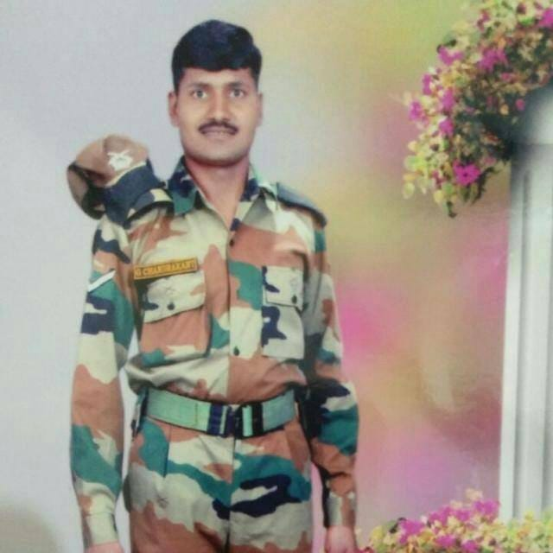
शहीद लान्स नायक चंद्रकांत शंकर गलांडे

Slide 3
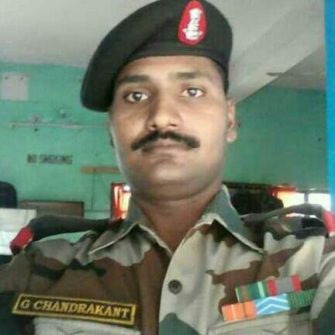
शहीद लान्स नायक चंद्रकांत शंकर गलांडे

Slide 4
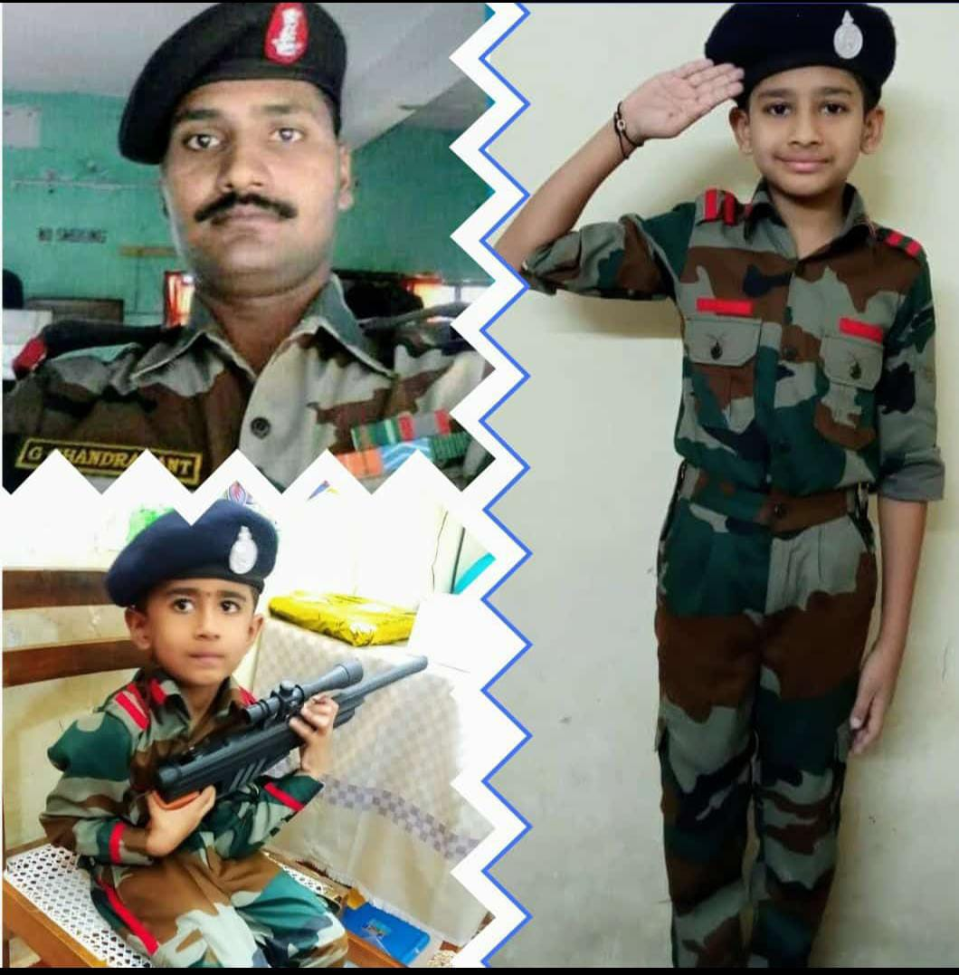
शहीद लान्स नायक चंद्रकांत शंकर गलांडे

